Slide 1
PWR Abogados
Road Show Resultados
Y
Ciclo de Planificación 2020

Slide 2

Calendario
Conceptos Base de la Encuesta
Panel y Perfil de Participantes
Resultados Entregados
Índice de Distribución de Bonus Pool
Análisis de Mercado
Mercados de Comparación
Nivel de Competitividad
Incentivos a Corto y Largo Plazo
Prácticas de Beneficio
Programa de Prácticas
PWR Abogados 2020

Slide 3
Conceptos Base de la Encuesta

Slide 4
Conceptos de la Encuesta
Pilares Metodológicos
Comparación por Medidas Cuantitativas de Contenido:
Diferencias de Tamaño, Estructura y Complejidad Organizativa
Regresión Lineal Puntos WISDOM x Remuneración Anualizada.
Igualación de Regímenes de Contratación (CLT y Neto)
Estrato de Encuesta - Cortes por Áreas:
Consultivo;
  Escala / Volumen
  Ilegal.
Comparación de toto el “Paquete de Remuneración”:
Salario Base;
  Efectivo Total (Salario Base + ICP);
  Remuneración Total (TD + Dividendos).

Slide 5
Conceptos de la Encuesta
Estratificación de Información
PWR Abogados
Consultivo
Escala / Volumen
Ilegal
Líquido
Bruto
Líquido
Bruto
Líquido
Bruto
SB
TD
RT
SB
TD
RT
SB
TD
RT
SB
TD
RT
SB
TD
RT
SB
TD
RT

Slide 6
Metodología de la Encuesta
Medidas Cuantitativas de Contenido
La metodología consiste en comparar las prácticas de remuneración de todos los cargos de la Oficina con otras de igual importancia con otras Oficinas;
En esta metodología, el título del cargo no tiene importancia, es decir, si el título del cargo del CEO en una Oficina fuera Mensajero, pero la descripción reflejara exactamente a lo que le corresponde hacer a su cargo, la medida de contenido sería estrictamente la misma;
Las medidas de contenido resultantes de la aplicación del instrumento de evaluación reflejan plenamente las diferencias entre las estrategias de negocio y los modelos organizativos en los que se insertan los puestos;

Slide 7
Metodología de la Encuesta
Medidas Cuantitativas de Contenido
El hecho de poder definir el mercado de comparación en sí, hace que los resultados de la encuesta sean más confiables y consistentes;
La universalidad de la herramienta, es decir, el hecho de que proporciona instrumentos para el intercambio de información sobre prácticas de remuneración, con base en medidas de contenido, entre Oficinas que cuentan con diferentes estrategias de negocio, tamaño, tecnología y estructura, permite reducir el subjetivismo, ampliar el panel y la confiabilidad, y agilizar el proceso de monitoreo de las prácticas de remuneración del mercado objetivo del patrocinador.

Slide 8
Sistema WISDOM Medición de Contenido
Posición - Perfil de Ocupante:
Importancia Relativa
Conocimientos y
Habilidades
Solución de
Problemas
Generación de
Resultados
El título del puesto no tiene importancia

Slide 9
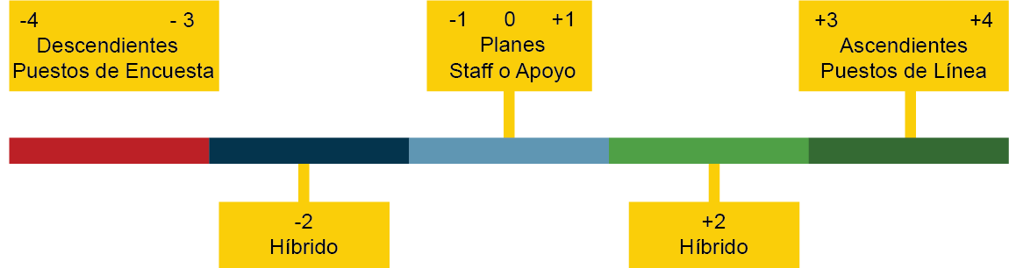
Sistema WISDOM
Conocimientos y Habilidades
Solución de Problemas
Generación de Resultados
Condiciones de Trabajo
Escolaridad y Experiencia
Iniciativa
Autonomía en la Toma de Decisiones
Desgaste Físico
Habilidades Gerenciales
Tipo de Razonamiento
Responsabilidad Monetaria
Escenario de Trabajo
Habilidades de Influencia y Persuasión
Variable Personalizada
Estilo de Impacto
Riesgos Personales
Capacidad de Aprendizaje
Indefinido
Busca Información Crítica
Contributivo
Aplicable solo a puestos de nivel técnico y abajo
Interés por la Calidad
Compartido
Innovación
Determinante

Slide 10
Conceptos Básicos de la Encuesta
Estructuras Investigadas
Dividendos
RT
Incentivos CP
(Bonos / PLR)
TD
Sueldo Variable
Sueldo Fijo
SB

Slide 11
Definiciones de Remuneración
Salario Base (SB) - Es el salario mensual fijo más cuotas variables (comisiones, premios, bonificaciones, etc.), cuando existen, sobre una base mensual, multiplicado por el número de veces que se paga en el año, normalmente 13,33. También se considera el 14º salario, bono vacacional o cualquier otro pago que no dependa del logro de metas o resultados.
Total Efectivo (TD) - Es el Salario Base (SB) más Bonificaciones, Participación en las Ganancias o cualquier otra forma de remuneración variable, excepto las cuotas mensuales pagadas en los últimos 12 meses.
Remuneración Total (RT) - Es el Total en Efectivo (TD) más el monto anual pagado como Dividendo Relacionado con la Participación Accionaria del Profesional.

Slide 12
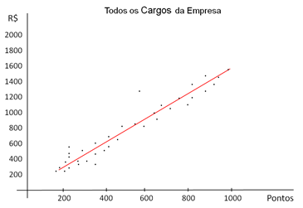
Líneas de Tendencia Central (LTC)
Método de Construcción LTC
El proceso de Investigación parte de la situación individual de cada profesional con la información de remuneración, asociada a las evaluaciones de puestos, expresada en Puntos WISDOM;
Los datos se trazan en ejes cartesianos coordinados representados en un gráfico:
$ Anualizada
Todos los Puestos de la Empresa
LTC de SB, TD e RT
Mínimos Cuadrados: Busca el Mejor Ajuste para la Línea
LTC: Línea que Mejor Refleja la Justicia Interna de las Prácticas de la Empresa
Puntos WISDOM

Slide 13
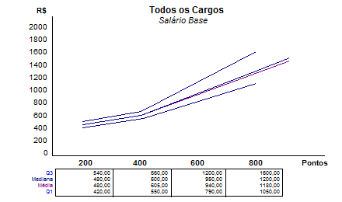
Construcción del Mercado
Metodología
Para construir el Mercado, se aplica el mismo proceso en el tratamiento de la información de las demás Oficinas que participan en la encuesta;
Utilizando solo las Líneas de Tendencia Centrales que representan las prácticas de remuneración de los participantes, las estadísticas se calculan (Mediana, 1er Cuartil, 3er Cuartil, etc.) como en el gráfico:
Todas las Posiciones
Salario Base
Puntos

Slide 14
Panel General - Oficinas Participantes

Slide 15
Panel de Participantes 2017
Composición Mercados PWR Abogados 2017
 | Consultivo | Escala / Volumen | No Jurídico | Pasante
Araújo & Policastro Advogados | X | X | X | X
CR Benedet Sociedade de Advogados | X | X | X
Ferreira & Chagas Advogados | X | X | X | X
Garé & Ortiz do Amaral Advogados | X |  | X | X
Juveniz Jr. Rolim Ferraz Advogados | X | X | X | X
L.O. Baptista Advogados | X | X | X | X
LBCA - Lee, Brock e Camargo Advogados | X | X | X | X
Wfaria Advogados | X | X | X

Slide 16
Panel General - Perfil de los Participantes

Slide 17
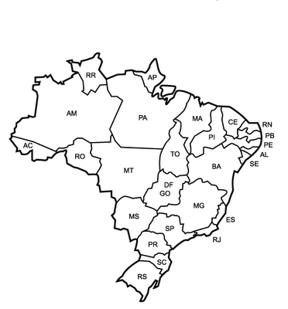
Perfil de las Oficinas
Sede y Áreas de Actuación
100,0%: São Paulo
.
25,0%: Rio de Janeiro
12,5%: Espírito Santo, Minas Gerais, DF, Bahia, Pernambuco, Paraná, Santa Catarina e Rio Grande do Sul.

Slide 18
Perfil de las Oficinas
Sede y Áreas de Actuación
Todas las Oficinas tienen origen en capital nacional y no existen casos de asociación con Oficinas Internacionales.
Distribución por área de actuación:
Experto
Amplitud

Slide 19
Perfil de las Oficinas
Laboral
Civil
Impuesto
Consumidor
Regulador
Otro(s)
Competitivo
Bienes Raíces
Infraestructura
Contratos Comerciales
Mercado Financiero
Propiedad Intelectual
Fusiones y Adquisiciones
Ambiental Administrativo

Slide 20
Perfil de las Oficinas
Escala de Volumen

Slide 21
Perfil de las Oficinas
Hasta 5MM

Slide 22
Perfil de las Oficinas
Arriba de 160

Slide 23
Perfil de las Oficinas
Arriba de 160
Arriba de 160

Slide 24
Perfil de las Oficinas
Cobertura de varios Enfoques Estratégicos;
Gran diferencia en términos de Facturación;
Diversidad em el tamaño del headcount.
Perfil heterogéneo:
Comparación de punto se hace necesaria

Slide 25
Resultados Entregados

Slide 26
Índice de Distribución del Bono Pool

Slide 27



Índice de Distribución del Bonos Pool
Metodología
Dadas las peculiaridades del segmento Jurídico relacionadas con los criterios para definir la porción del bono pool para los profesionales / cargos existentes en cada uno de los estratos, hemos desarrollado el Índice de Distribución de Bono Pool.
Es un Índice Estandarizado que permite igualar diferencias en tamaño, dimensión del bono pool y número de empleados de las Oficinas participantes en cada Ciclo Anual.
$$b=Bono profesional$$
$$i=\frac{b}{B/n}$$
$$B=\text{bono} \text{pool} \text{de} \text{oficina}$$
$$n=\text{n}\text{ú}\text{mero} \text{de} \text{profesionales} \text{de} \text{la} \text{oficina}$$
$$i=índice de distribución del bono pool$$

Slide 28
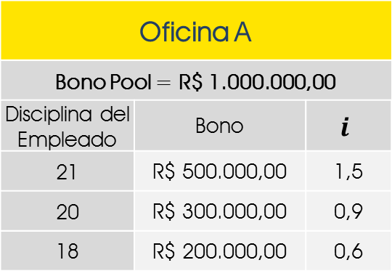
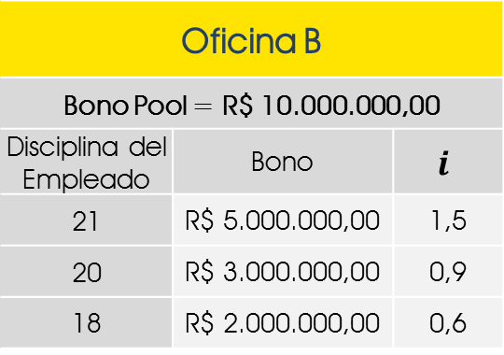
Índice de Distribución del Bonos Pool
Ejemplo
Oficina A
Bono Pool = R$ 1.000.000,00
Disciplina del Empleado | Bono | $$i$$
21 | R$ 500.000,00 | 1,5
20 | R$ 300.000,00 | 0,9
18 | R$ 200.000,00 | 0,6
Oficina B
Bono Pool = R$ 10.000.000,00
Disciplina del Empleado | Bono | $$i$$
21 | R$ 5.000.000,00 | 1,5
20 | R$ 3.000.000,00 | 0,9
18 | R$ 2.000.000,00 | 0,6
* Valores ficticios. Considere n = 3 para ambos casos.

Slide 29
Índice de Distribución del Bonos Pool
Resultados de Estratos
Clase | Disciplina | Mediana
 |  | Consultivo | Escala / Volumen | No Jurídico
Alta Dirección. | 21 | 2,99 | -
 | 20 | 2,41 | - | 7,35
Mediana Dirección. | 19 | 1,91 | 3,86 | 6,13
 | 18 | 1,51 | 3,02 | 4,55
 | 17 | 1,25 | 2,54 | 3,22
Superior y Coordinación. | 16 | 0,92 | 2,02 | 2,37
 | 15 | 0,65 | 1,56 | 1,98
 | 14 | 0,43 | 1,18 | 1,71
 | 13 | 0,27 | 0,84 | 1,55
 | 12 | - | 0,54 | 1,40
 | 11 | - | 0,32 | 1,28

Slide 30
Índice de Distribución del Bonos Pool
No Jurídico
Resultados de Estratos
Clase | Disciplina | Mediana
Técnico y Abajo | 10 | 1,07
 | 9 | 0,89
 | 8 | 0,75
 | 7 | 0,67
 | 6 | 0,57
 | 5 | 0,49
 | 4 | 0,42
 | 3 | 0,36

Slide 31
Análisis de Mercado

Slide 32
Análisis de Mercado
 | Mediana Consultiva (2) x Mediana Escala / Volumen (1)
 | PUNTOS | SB | TD
17 y Arriba | 778 | 182,7% | 149,7%
 | 724 | 175,3% | 151,4%
 | 677 | 168,2% | 151,9%
 | 675 | 167,9% | 151,8%
 | 629 | 160,9% | 150,7%
 | 606 | 157,1% | 150,1%
 | 588 | 154,7% | 148,8%
 | 585 | 154,3% | 148,5%
 | 547 | 149,2% | 144,3%
 | 544 | 148,8% | 143,9%
 | Promedio | 161,9% | 149,1%
13 a 16 | 508 | 142,6% | 138,8%
 | 442 | 126,8% | 125,2%
 | 386 | 109,2% | 109,6%
 | 336 | 98,4% | 98,7%
 | Promedio | 119,3% | 118,1%
 | PROMEDIO | 149,7% | 140,2%
Mercado 2 / Mercado 1
Notes:
1136
988
860
750
654
568
494
430
327

Slide 33
Análisis de Mercado
 | Mediana No Jurídica (2) x Mediana Consumo & Servicios 2017 (1)
 | PUNTOS | SB | TD
17 y Arriba | 952 | 78,5% | 85,9%
 | 948 | 78,4% | 85,9%
 | 890 | 77,6% | 86,8%
 | 855 | 78,3% | 88,9%
 | 829 | 78,9% | 90,6%
 | 824 | 79,0% | 91,0%
 | 778 | 78,0% | 91,3%
 | 724 | 73,3% | 86,8%
 | 677 | 70,1% | 82,1%
 | 675 | 70,0% | 81,9%
 | 629 | 68,2% | 76,2%
 | 606 | 67,1% | 72,9%
 | 588 | 66,1% | 71,3%
 | 585 | 65,9% | 71,1%
 | 547 | 63,5% | 68,7%
 | 544 | 63,3% | 68,5%
 | Promedio | 72,3% | 81,2%
Mercado 2 / Mercado 1
Notes:
1136
988
860
750
654
568
494
430
327

Slide 34
Análisis de Mercado
 | Mediana No Jurídica (2) x Mediana Consumo & Servicios 2017 (1)
 | PUNTOS | SB | TD
13 a 16 | 508 | 60,4% | 65,6%
 | 442 | 62,3% | 68,4%
 | 386 | 66,9% | 73,5%
 | 336 | 75,3% | 80,6%
 | Promedio | 70,3% | 72,0%
12 y Abajo | 292 | 86,5% | 89,8%
 | 254 | 99,6% | 102,1%
 | 221 | 98,5% | 101,5%
 | 193 | 95,3% | 98,6%
 | 168 | 97,3% | 97,9%
 | 146 | 108,0% | 103,2%
 | 127 | 107,0% | 102,0%
 | 110 | 105,9% | 100,5%
 | 96 | 104,6% | 98,9%
 | 83 | 103,1% | 96,9%
 | 75 | 101,9% | 95,3%
 | Promedio | 100,7% | 98,8%
 | PROMEDIO | 81,6% | 86,3%
Mercado 2 / Mercado 1
Notes:
1136
988
860
750
654
568
494
430
327

Slide 35
Mercados de Comparación

Slide 36
Mercados de Comparación
Consultivo x Escala / Volumen
Mediana Consultiva
Mediana Escala / Volumen
SB
SB
TD
TD
+ Agresivo
- Agresivo

Slide 37
Mercados de Comparación
Consultivo x Escala / Volumen
Hasta clase 16
Mediana
Puestos de menor antiguedad: en el área de asesoría, tenemos prácticas de remuneración más agresivas tanto en SB como en TD.
A partir de la clase 17
Puestos de mayor importancia relativa: el área de asesoría tiene mayores niveles de remuneración en SB y TD. En esta área, las bonificaciones se incrementan desde la clase 17.

Slide 38
Mercados de Comparación
Consultivo x Escala / Volumen
Consultivo
Vemos en el mercado Consultivo una mayor tendencia a adoptar prácticas de remuneración más agresivas, principalmente variables.

Slide 39
Mercados de Comparación
Consumo & Servicios
Traen información de empresas de otras áreas de servicio.
Los niveles de competitividad del mercado No Jurídico son equivalentes al primer nivel de desempeño del mercado de Consumo & Servicios de PWR General 2017.

Slide 40
Mercados de Comparación
NIVELES DE DESEMPEÑO | POSICIÓN RELATIVA
EXCELENTE Este rango de salario de nivel de administración está reservado para aquellos empleados cuyo desempeño, además de exceder el nivel Destacado, es claramente perceptible por todos. | 120% 112%
DESTACADO Nivel reservado para empleados con amplia experiencia, cuyo desempeño es claramente mejor que Competente. | 112% 104%
COMPETENTE Nivel reservado para los empleados que constantemente logran un desempeño, totalmente compatible con lo provisto en la descripción / matriz de carrera. | 104% 100% 96%
SATISFACTORIO Nivel reservado para los empleados que han mostrado un progreso adecuado en el paso del nivel Inicial al Competente. | 96% 88%
INICIAL Nivel reservado para empleados nuevos y sin experiencia o para aquellos cuyo desempeño está claramente abajo del Competente. Los empleados de este nivel deben ascender en la categoría administrativa salarial o dejar el puesto en poco tiempo. | 88% 80%

Slide 41
Nivel de Competitividad

Slide 42
Nivel de Competitividad
Participantes Promedio x Mediana Consultiva
Competitividad Media de Participantes x Mediana Consultiva
 | Salario Base | Total en Dinero | Remuneración Fija | Remuneración Total
3º Cuartil | 106,9% | 113,2% | 105,9% | 112,4%
Mediana | 94,8% | 91,7% | 94,8% | 91,2%
Promedio | 87,7% | 88,3% | 87,4% | 88,0%
1º Cuartil | 61,8% | 55,5% | 61,8% | 55,5%
Prácticas de remuneración mediana equivalente a un nivel SATISFACTORIO de desempeño.
Sin embargo, algunos de los participantes tienen PRÁCTICAS MÁS AGRESIVAS y se destacan, especialmente en TD y RT.
Las prácticas de remuneración más competitivas están, en promedio, entre unn12 ~ 13% arriba de la mediana.
Notes:
1136
988
860
750
654
568
494
430
327

Slide 43
Nivel de Competitividad
Participantes Promedio x Mediana Escala / Volumen
Competitividad Media de Participantes x Mediana Escala / Volumen
 | Salario Base | Total en Dinero | Remuneración Fija | Remuneración Total
3º Cuartil | 135,7% | 128,4% | 135,8% | 128,4%
Mediana | 98,1% | 92,2% | 98,1% | 92,2%
Promedio | 104,7% | 102,9% | 104,7% | 102,9%
1º Cuartil | 73,6% | 72,6% | 73,6% | 72,6%
Nivel medio de competitividad básicamente similar al del estrato Consultivo, pero con MAYOR DISPERSIÓN del Q3.
Las prácticas de remuneración variable (TD) de aquellos que tienen un mayor grado de competitividad alcanzan una media del 28% arriba de la mediana.
Notes:
1136
988
860
750
654
568
494
430
327

Slide 44
Nivel de Competitividad
Participantes Promedio x Mediana No Jurídica
Competitividad Media de Participantes x Mediana No Jurídica
 | Salario Base | Total en Dinero | Remuneración Fija | Remuneración Total
3º Cuartil | 113,5% | 103,7% | 113,5% | 103,7%
Mediana | 103,3% | 93,5% | 103,3% | 93,5%
Promedio | 95,7% | 89,1% | 95,7% | 89,1%
1º Cuartil | 75,2% | 69,0% | 75,2% | 69,0%
Las prácticas de remuneración variable de quienes tienen un MAYOR GRADO DE COMPETITIVIDAD alcanzan en Q3 3,7% arriba de la mediana.
Notes:
1136
988
860
750
654
568
494
430
327

Slide 45
Políticas, Incentivos y Beneficios

Slide 46
Incentivos a Corto Plazo

Slide 47
Incentivos a Corto Plazo
Bonificación
83,3% de las Oficinas otorga bonificaciones, con frecuencia anual en el 66,7% de los casos.
Gratificación

Slide 48
Incentivos a Corto Plazo
Desempeño
Sueldo Fijo
Otros
Nivel Jerárquico
Área de Actuación

Slide 49
Incentivos a Largo Plazo

Slide 50
Incentivos a Largo Plazo
Participación Societaria
20,0% de las Oficinas ofrecen este tipo de incentivo. Dicha consesión se puede realizar por área, como se ilustra a continuación:
n

Slide 51
Prácticas de Beneficios

Slide 52
Beneficios
Transporte
Otros
Reembolso Km
Estacionamiento
Hora Extra
Home Office
Asistencia Médica
Horario Flexible
Teléfono Móvil
Asistencia Dental
Ayuda Educativa
Cupón de Comida/Alimentación

Slide 53
Beneficios
Asistencia Médica
Lo otorga el 83,3% de las Oficinas participantes en la Encuesta;
El 40% de las Oficinas permiten la inclusión de dependientes, previo pago de un monto adicional por dependiente.
Ejecutivo
Libre Elección
Intermedio

Slide 54
Beneficios
Asistencia Dental
Del panel de encuestados, el 16,7% de las Oficinas otorgan este beneficio, como principal foco de concesión para el área no jurídica.
Seguro de Vida
No obtuvimos suficiente frecuencia para analizar la concesión de seguros de vida, lo que nos lleva a deducir que pocas Oficinas adoptan esta práctica.
Ayuda Educativa
Entre las Oficinas participantes, el 16,7% ofrece este beneficio.

Slide 55
Beneficios
Cupón de Comida / Alimentación
50,0% de las Oficinas otorgan Cupón de Comida;
Esta concesión se basa en el número de días trabajados (100,0%);
Com respecto al monto otorgado, no obtuvimos la frecuencia suficiente para reportar un promedio, pero el monto más alto reportado es de R$ 29,50;
No obtuvimos la frecuencia suficiente para analizar el otorgamiento de ayuda alimentaria, lo que nos lleva a deducir que pocas Oficinas adoptan esta práctica.

Slide 56
Beneficios
Teléfono Móvil
16,7% de las Oficinas encuestadas otorga este beneficio;
Los niveles de concesión más frecuentes son: socio Sr., socio Pl. y socio Jr; todos con 100; 0% para Consultivo y Escala de Volumen. Para los No Jurídicos, la concesión ocurre solo a nivel de directorio (100%).
Estacionamiento
Su concesión se da en el 33,3% de los casos, y no hay coparticipación del empleado en los costos de este beneficio (100,0%);

Slide 57
Programa de Prácticas

Slide 58
Programa de Prácticas
75% de las oficinas participantes adoptan un Programa de Pasantías;
100,0% acepta pasantes con una carga de trabajo de 30 horas semanales;
20,0% afirman contratar pasantes para todas las áreas de la Oficina.
Civil
Consumidor
Tributário
Labor
Otros
Todas
Regulador
Competitivo
Bienes Raíces
Infraestructura
Fusiones y Adquisiciones
Contratos Comerciales
Propiedad Intelectual

Slide 59
Programa de Prácticas
Los criterios de contratación que se destacaron fueron universidades de origen, Año de Formación y Desempeño Académico. Además de Otros: rendimiento técnico y postura.
Otros
Desempeño Académico
Año de Formación
Universidad de Origen
Notes:
Outros: Desempenho Técnico, Inglês e Perfil Adequado

Slide 60
Programa de Prácticas
Universidades más valoradas: USP, PUC, Mackenzie y São Judas Tadeu (las más citadas);
66,7% dijo tener alrededor del 10% de su plantilla profesional, con hasta 05 años de experiencia, compuesta por ex-pasantes;
Adicionalmente, el 33,3% afirmó que esta participación varía entre el 75% y el 90% de profesionales con hasta 05 años de experiencia.

Slide 61
Programa de Prácticas
Bono: de las Oficinas que poseen el programa, el 20% paga alguna variable;
Beneficios: solo el 60,0% utiliza horarios flexibles.
Ayuda Alimentaria
Asistencia Médica
Seguro de Vida
Subsidio de Comida
Vales de Transporte

Slide 62
Programa de Prácticas
Remuneración: el valor de la beca tiende a cambiar solo en los casos de cambio en la jornada laboral o del año de formación, lo que puede explicarse por las diferentes asignaciones que los becarios de diferentes años poseen.
Competitividad Media de Participantes x Mediana de Pasantes
 | Salario Base | Total en Dinero | Remuneración Fija | Remuneración Total
3º Cuartil | 102,1% | 108,0% | 102,1% | 108,0%
Mediana | 101,9% | 102,1% | 101,9% | 102,1%
Promedio | 101,2% | 102,4% | 101,2% | 102,4%
1º Cuartil | 101,6% | 101,6% | 101,6% | 101,6%

Slide 63
PWR Abogados 2020

Slide 64
PWR Abogados 2020
Caracteristicas de la Encuesta
Evaluaciones en Puntos WISDOM: Através de ellas se consideran las peculiaridades de cada Oficina, tales como el tamaño y el enfoque estratégico;
Regímenes de Contratación: Considerando la existencia de CLT, Socios y PJs, se preparan Mercados de Comparación para CLT y Líquidos;
Estrato entre Diferentes Áreas: Estrato entre Diferentes Áreas: Genera información estratificada entre diferentes áreas (Consultiva, Escala / Volumen y No Jurídico, según la consistencia estadística obtenida);
Políticas de Gestión de Remuneración y Beneficios de los Participantes: Desde una perspectiva cualitativa, se analizan las políticas y prácticas informadas;

Slide 65
PWR Abogados 2020
Caracteristicas de la Encuesta
Indicadores: : Para robustecer la información de gestión de la Encuesta y dadas las peculiaridades del segmento, además índice de distribución del bono pool por Área y Posiciones en el mismo, creamos otros que correlacionan la masa salarial y el Bono Pool con el ingreso neto y el beneficio operativo de la Oficina.
Regionalización y Comparación con otros Mercados: Además de la comparación con otros Mercados (Consumo & Servicios, por ejemplo), en el caso de una frecuencia estatistica, se desarrollarán mercados regionalizados;
Hotline: Apoyo de WISDOM durante todo el año ante dudas sobre la gestión de la remuneración y evaluación de puestos.

Slide 66
Cronograma PWR Abogados 2020
PWR Abogados 2020 | Cronograma
 | (Meses - Semanas)
Pasos de la Encuesta | Hasta Julio |  |  |  | Agosto |  |  |  | Septiembre |  |  |  | Octubre |  |  |  | Noviembre
 | 1ª | 2ª | 3ª | 4ª | 1ª | 2ª | 3ª | 4ª | 1ª | 2ª | 3ª | 4ª | 1ª | 2ª | 3ª | 4ª | 1ª | 2ª | 3ª
Contacto Oficinas - Panel de Contratistas.
Invitación Oficinas - Panel de Patrocinados.
Oficinas - Confirmar Participación
Oficinas - Definir Panel de Participantes
Oficinas - Recolección de Información Individual.
Oficinas - Información de Análisis Individual.
Mercados - Tabulación y Análisis de Resultados.
Informe - Montaje y Entrega.
Resultados Generales – Presentación.

Slide 67
Etapas PWR Abogados 2020
Planificación y Programación
Cada participante nombrará a uno de sus profesionales como Facilitador de la Encuesta.
Corresponderá a los Facilitadores brindar información que permita un mejor entendimiento de sus Empresas, tales como plan de negocios y dimensiones, posibles descripciones y organigramas que reflejen las estructuras de mando y los puestos de contribución individual subordinados a ellos con el personal respectivo.
Preparación del Cuaderno de Colección
WISDOM preparará una propuesta "a medida" para el Material de Colección basado en las necesidades de los patrocinadores;
En seguida se reunirá con los Facilitadores dispuestos a apoyar el trabajo de esta etapa, es decir, afinar / validar el material a ser utilizado en la recolección de información sobre remuneraciones, políticas y beneficios.

Slide 68
Etapas PWR Abogados 2020
Comprensión de la Estructura y los Procesos de Trabajo
WISDOM se reunirá con cada Facilitador en la sede de la Oficina que representa.
El propósito del encuentro es conocer la realidad organizacional del Participante, es decir, la naturaleza y objetivos del negocio, el grado de sofisticación tecnológica y sus dimensiones económicas, financieras y operativas.
Además, se discutirán las estructuras organizativas, los perfiles de los ocupantes ideales, sus niveles de autonomía en la toma de decisiones y los procesos de trabajo de los que son responsables.
Estas conversaciones se llevarán a cabo a la luz de los conceptos guiados por la metodología de evaluación que se utilizará en la Encuesta.

Slide 69
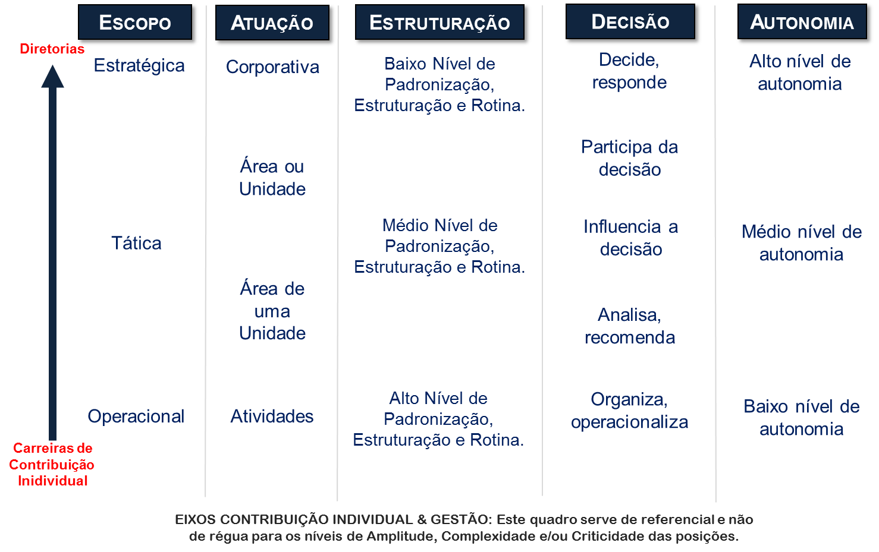
Etapas PWR Abogados 2020
Factores Rectores de las Entrevistas:
Alcance
Desempeño
Estructuración
Decisión
Autonomía
Directores
Estrategia
Corporativo
Bajo Nivel de Estandarización, Estructuración y Rutina
Decide, Responde
Alto Nivel de
Autonomía
Área o Unidad
Participa en la
Decisión
Nivel Medio de Estandarización, Estructuración y Rutina
Táctica
Influye en la
Decisión
Nivel Medio de
Autonomía
Área de la
Unidad
Analiza,
Recomienda
Alto Nivel de Estandarización, Estructura y Rutina
Operacional
Actividades
Bajo Nivel de
Autonomía
Organiza, Opera
Carrera de
Contribución
Individual
Ejes de Contribución & Gestión Individual: Esta tabla sirve como referencia y no como regla para los niveles de Amplitud, Complejidad y / o Criticidad de los puestos.

Slide 70
Etapas PWR Abogados 2020
Definición de Medidas de Contenido
Basado en la información recopilada hasta ahora, el Comité de Garantía de Calidad de WISDOM actuará de dos maneras:
  Empresas con el Sistema WISDOM, Hay o Mercer IPE-3 implementado: Corresponderá al Comité asegurarse de que los puntajes reportados reflejen plenamente la importancia relativa de las posiciones respectivas, a fin de garantizar la comparabilidad de la información.
  Empresas sin estos Sistemas: El Comité será el encargado de elaborar una Propuesta de Ranking para todos los puestos de mando y aportación individual por ellos informados.

Slide 71
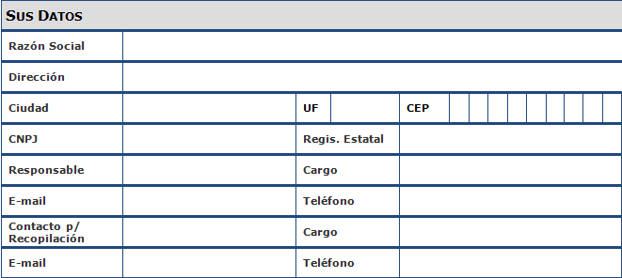
Formulario de Inscripción
Explicación

Slide 72
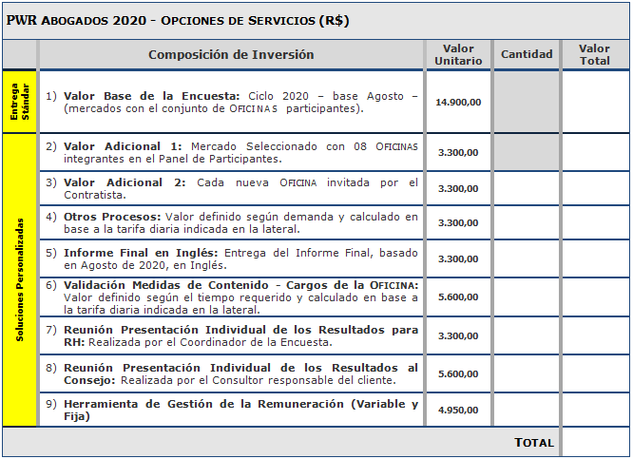
Formulario de Inscripción
Explicación

Slide 73
Preguntas u Otras Necesidades
Contáctenos:
Luiz Carlos Bueno
  Director General
  lbueno@wisdom.com.br
Equipo WISDOM:
  Juliana Braz: juliana.braz@wisdom.com.br
  Gabriela Simplício: gabriela.simplicio@wisdom.com.br

Slide 74
Personas Generando Resultados

